Slide 1
Aerocom System
Authors:
Alberto Cristallo
Luca Ciampi
Valerio Tanferna
Professor:
Giovanni Stea
Assistant professor:
Antonio Virdis

Slide 2
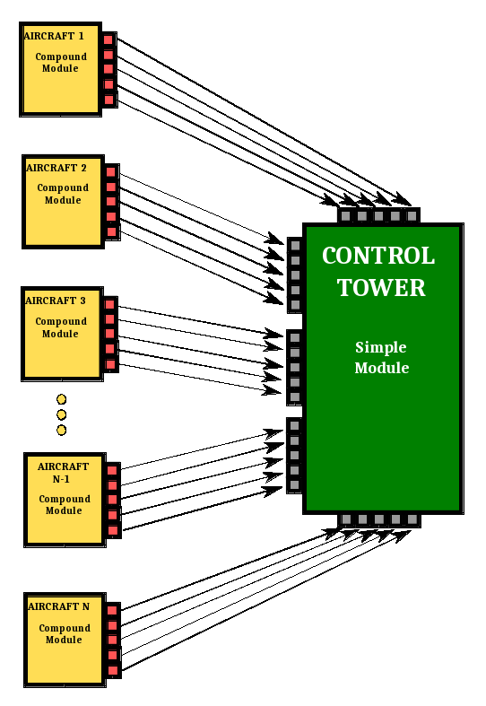
Aerocom System
Each aircraft send a packet every k seconds to Control Tower.
Control Tower has no receveing limits: the DataLink capacity has endless.
Notes:
Il sistema e’ composto da N aerei ed una torre di controllo. Gli aerei, in maniera indipendente inviano ogni k secondi un pacchetto alla control tower. La control tower riceve I pacchetti, il cui link e’ infinito.
La control tower presenta una porta di ingresso per ogni porta degli aerei. Dato che gli aerei possiedono 5 canali di trasmissione (porte), la control tower possiede 5xN porte, dove N e’ il numero di aerei.

Slide 3
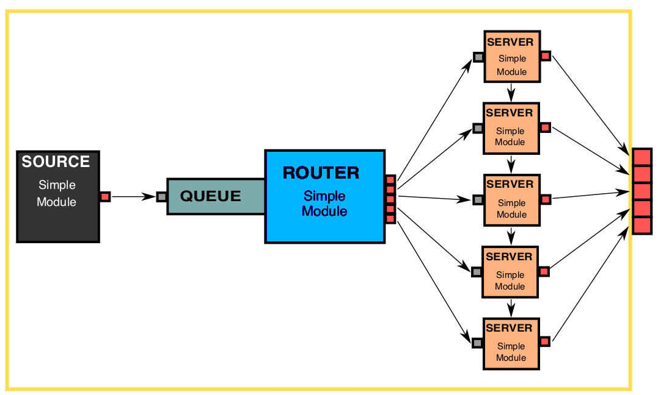
Aircraft
Notes:
L’AirCraft e’ composto da un modulo Source che genera i pacchetti ogni k secondi e li invia al Router.
Il Router implementa la Queue tramite una classe astratta, in cui vi accoda i pacchetti da inviare se uno ed un solo server sta trasmettendo. Il numero di DataLink (implementati come server) di un airCraft sono 5.

Slide 4
Variable parameters in the simulation
Exponential Configuration:
switchTime: 0.2,0.5,1,2,3,5,10 s
X: 5
k: exponential with mean distribution equal to 2.5 s
t: exponential with mean distribution equal to 5 s
Lognormal Configuration:
switchTime: 0.1,0.3,0.5,0.7,0.9 s
X: 0,20,40,60,80,100
k: lognormal with mean 0.59 and standard deviation 0.808
t: lognormal with mean 0.7 and standard deviation 0.1

Slide 5
Aircraft:
Send a packet
Control Tower:
Receive packets
Source:
The main task is generate packets
Server:
Processs a packet arrived from outer
Send it to the Control Tower
Router:
Store packets in a queue
Choose the right server
Send packets to server
Notes:
(Da rimuovere ?)

Slide 6
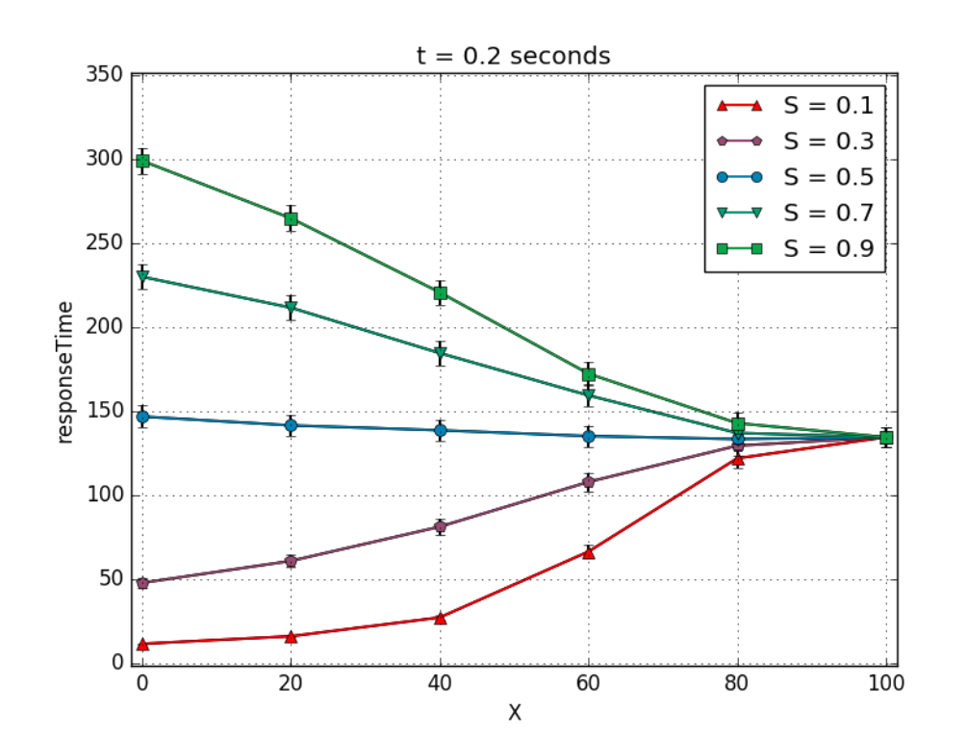
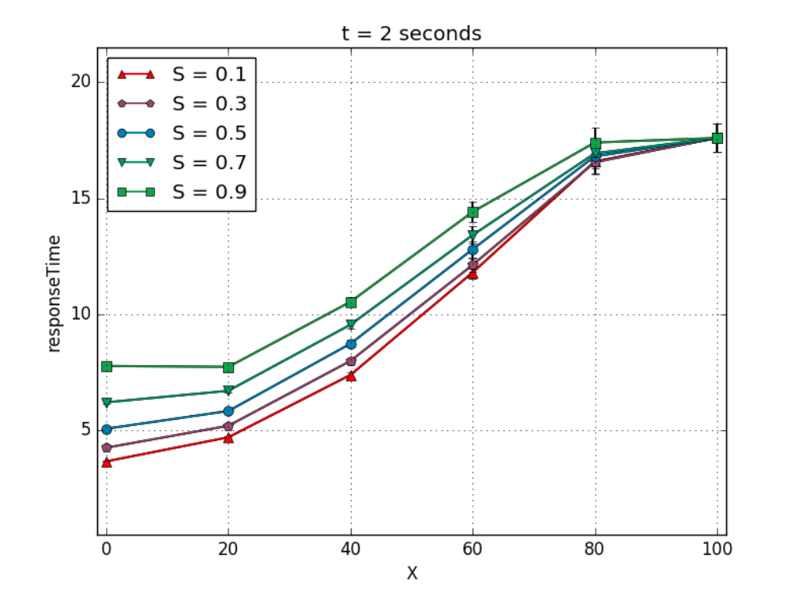
Response time with T and k exponential
Response time for mean t=0.2s and t=2s respectively at various X and S.
X and t parameters influences the number of switch
Confidence interval 99%
Notes:
X alto -> meno switch
t alto -> meno switch
Con t=0.2s e S abbastanza piccolo, il responseTime incrementa all’incrementare di X, diversamente se S e’ piu’ grande di una determinata soglia il comportamento e’ decrescente. Cio’ e’ dovuto al fatto che il costo dell’operazione di switch e’ alto: in questo caso per raggiungere prestazioni migliore e’ meglio eseguire un minor numero di switch (X grande). Diversamente con un t=2s (sufficientemente grande) le trasmissioni risultano piu’ stabili ed hanno un andamento omogeneo anche al variare di s, cio’ e’ dovuto al fatto che si utilizza lo stesso canale per piu’ tempo, senza eseguire switch “inutili”.

Slide 7
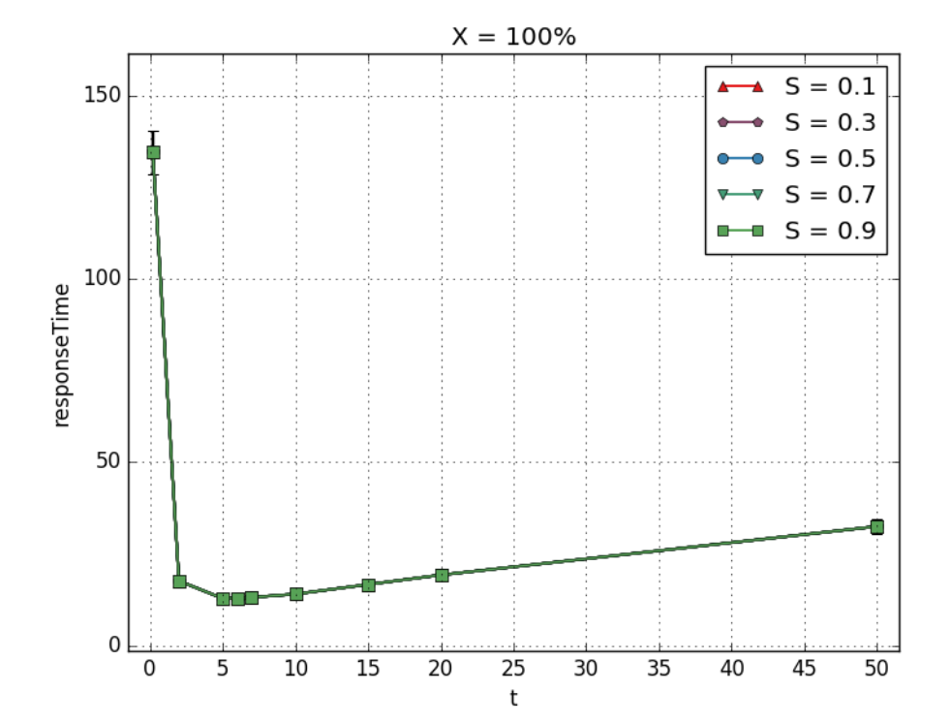
ResponseTime for special case: X=100
With X=100% the Aircraft does not switch the DataLink
Response time depends only by t
Notes:
(Sono in forte dubbio se questo caso e’ interessante da mettere, se metterla dedicare una slide solo per questo grafico?) Caso speciale con X=100 non avvengono mai switch, di conseguenza il responseTime dipende solo da t al variare dello switchTime

Slide 8
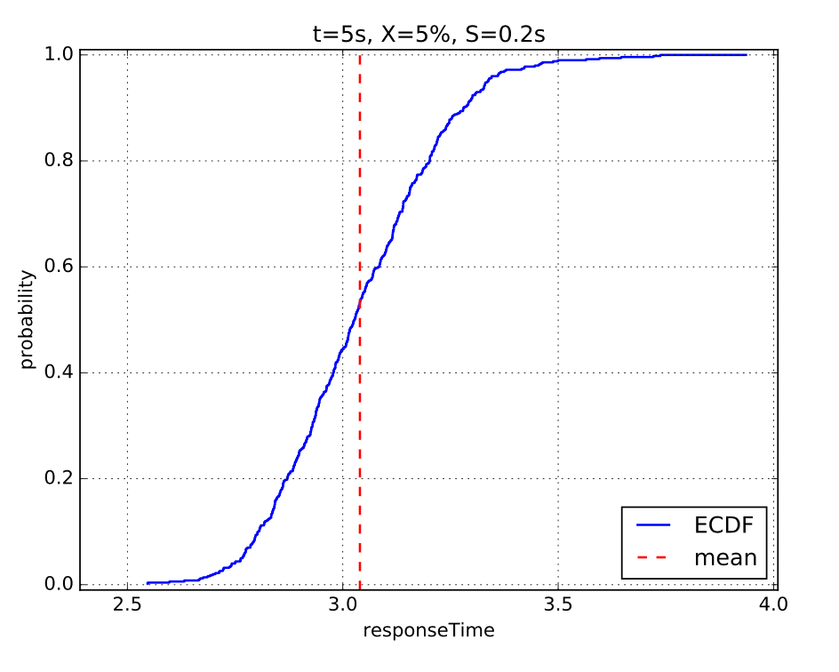
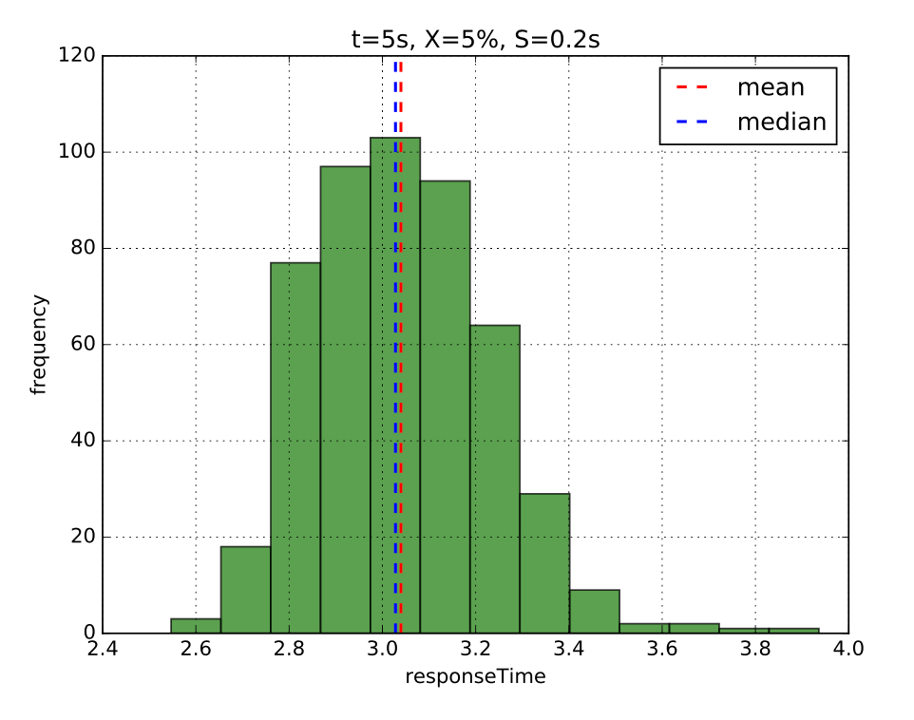
Exponential distribution of t and k
ECDF and EPDF

Slide 9
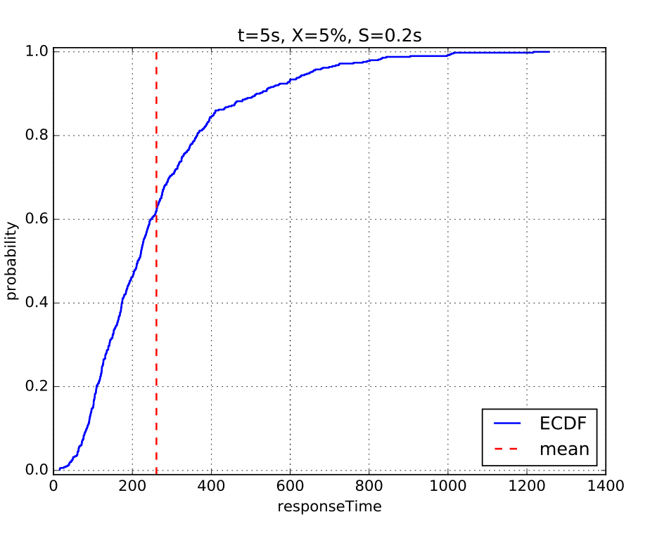
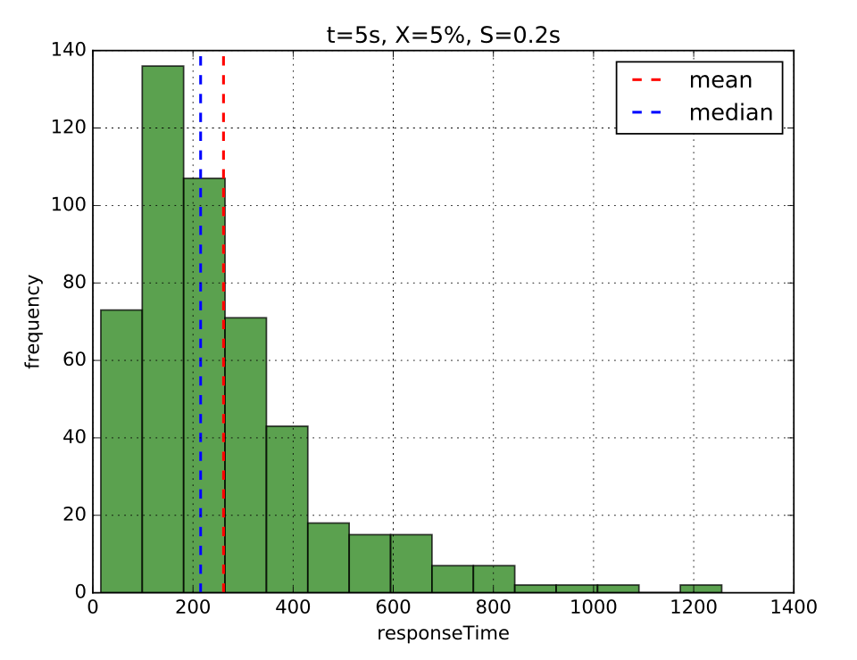
Log normal distribution of t and k
ECDF and EPDF

Slide 10
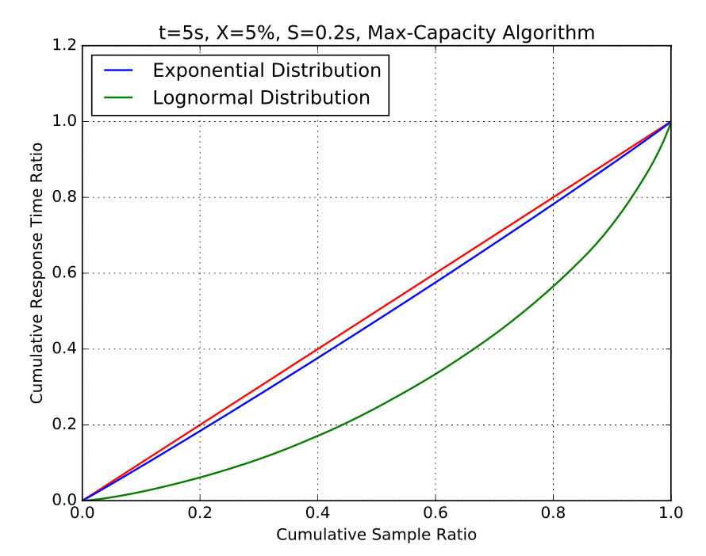
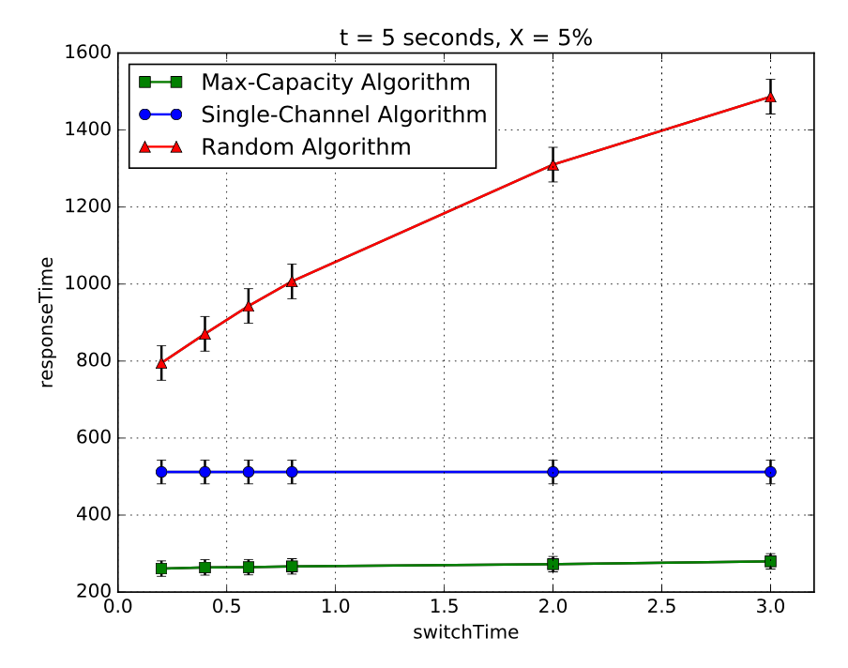
Lorenz Curve and response time for different algorithms
Lorenz curve for exponential distribution of t and k and lognormal distribution of t and k
Comparison of the responseTime mean among the tree algorithm and CI at various switchTime
Notes:
Curva di Lorenz e confronto dei tempi di risposta medi tra i vari algoritmi al variare dello switchTime, con rispettivi intervalli di confidenza.
Lognormal distribution e’ peggiore dell’exponential distribution
La lunghezza media della coda cresce lentamente e le traiettorie sono molto diverse tra loro nell’algoritmo, di conseguenza gli intervalli di confidenza sono maggiori

Slide 11
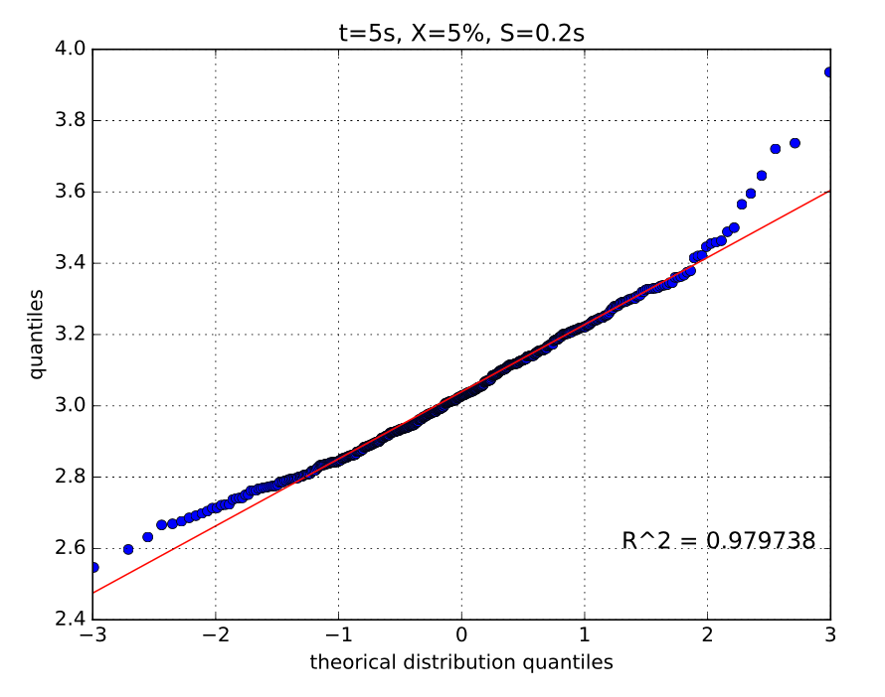
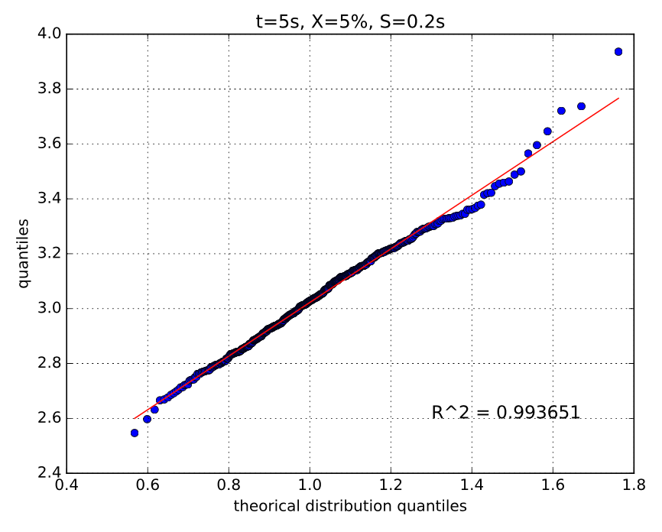
QQ-plot
QQ-plot of Normal distribution (left) and Log-Normal distribution (right)
The Log-Normal distribution fits a little better than normal distribution
Notes:
QQ-plot dei quantili della distribuzione normale (a sinistra) e log normale (a destra).
(La distribuzione e’ normale se i punti si addensano e seguono la diagonale)

